Slide 1
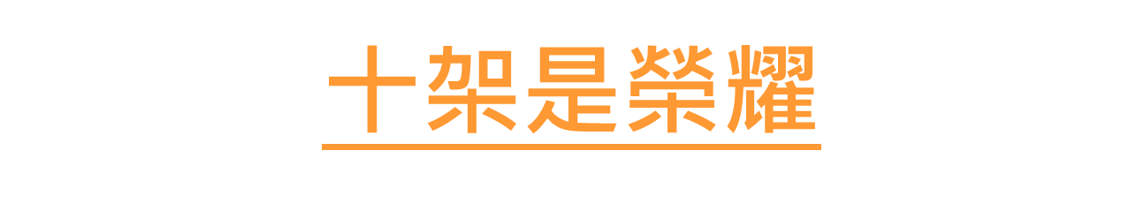
祢曾醫治無數的病人
卻任憑自己的血流盡
祢曾讓人從死裡復活
卻放棄免於死亡陰間

Slide 2
祢曾擦乾人們的眼淚
卻無人分擔祢的苦痛
祢為使人與父神和好
釘十架與父神隔絕

Slide 3
祢甘心順服
成就父神旨意
為罪人打開永生之門
神更將祢升為至高
使祢得著所有權柄

Slide 4
啊 荊棘是冠冕
十架是榮耀
苦難的背後有父神的美意
這樣的奧秘誰知曉

Slide 5
啊 我要歌頌祢
堅定倚靠祢
求主幫助我順服祢的引導
使祢名得著榮耀

